Slide 1
ALEXANDR MAKEDONSKÝ -Veliký
Mgr. Ivana Zelenková 12.5.2014 D 6
- Na sever od Řecka ležela Makedonie, na trůn dosedl r. 395 Filip II., pozvedl Makedonii hospodářsky- vybudoval z ní velmoc.
- Nově organizoval armádu- posílil jezdectvo – pěší těžkooděnci – nový útvar MAKEDONSKÁ FALANGA.
- Chtěl ovládnout a sjednotit celé Řecko a vytáhnout na výpravu proti PERSII.

Slide 2
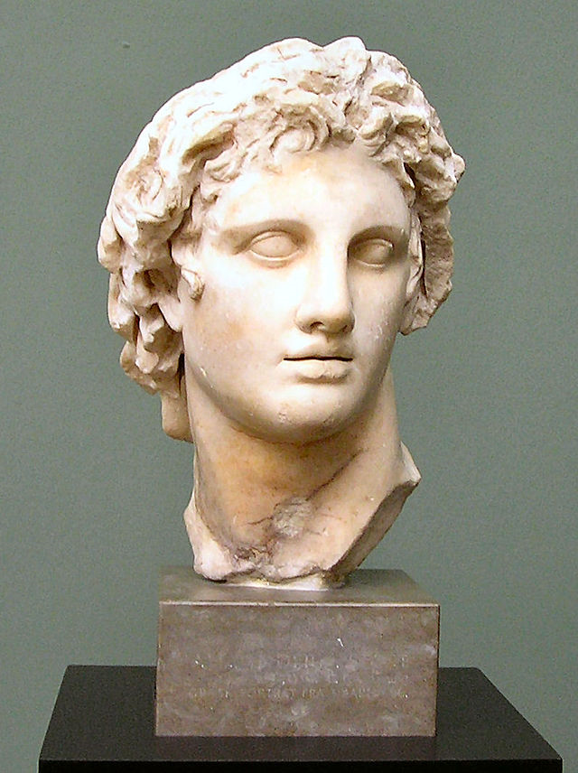
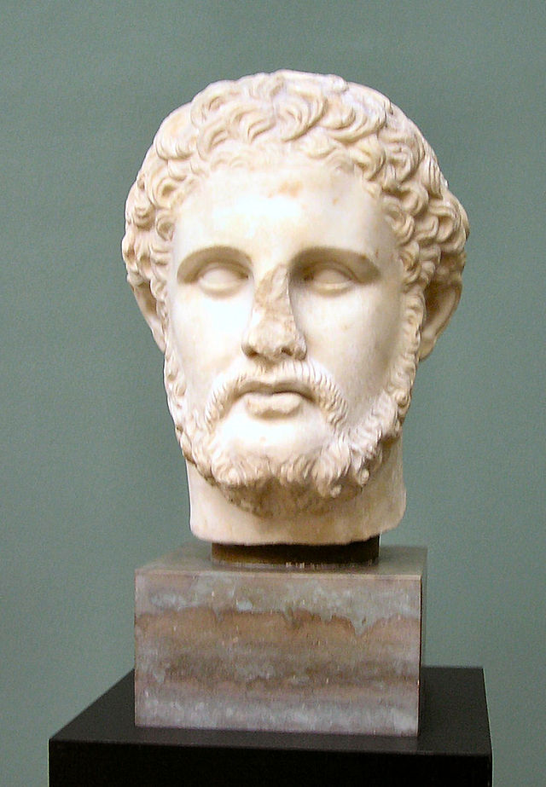
Obr.č.1 – Alexandr Makedonský
Obr.č. 2 – Filip II.

Slide 3
- Proti Filipu II. se v Řecku však zorganizoval ozbrojený odpor ( Řecko, Théby, Athény) a došlo k rozhodující bitvě u Chairóneie-338 př. Kr.
- Boj byl dlouho nerozhodný až do bitvy zasáhl syn Filipa – Alexandr.
- Filip s Alexandrem porazily Řecko. Vítězný Filip se zachoval velkoryse- zaručil všem dosavadní svobody, zakázal řešit spory zbraněmi.
- Uprostřed plánů Filip II. zemřel – byl zavražděn.

Slide 4
- Alexandr převzal otcovo plány, za rok uklidnil Makedonii, potlačil povstání Řeků, pronikl na severu až k Dunaji.
- Alexandr Makedonský byl výborný voják, vynikal tělesnou zdatností, krásou i bystrostí. Měl všestranné vzdělání- učil ho Aristoteles.
- R. 331 př. Kr. se střetl v rozhodující bitvě s perským panovníkem Dáreem v bitvě u Gaugamél- Peršané byli poraženi.
- Vydal se na pochod – toužil dobýt a ovládnout svět. Porazil Sýrii, Egypt- kde zvítězil - založil město ALEXANDRII.

Slide 5
-Alexandr byl vládcem Persie vstoupil do Persepole- velké bohatství- 3000 tun zlata a stříbra.
- Alexandr dorazil s vojskem až do Indie, a chtěl jít stále dál- věrní vojáci však byli krajně vyčerpaní a odmítli- pochodovali nazpět
- Po návratu Alexandra a vojska udělal z Babylonu své hlavní město. Výboji spojil Evropu s Asií. Zemřel r. 323 ve 33 letech na malárii.

